Slide 1
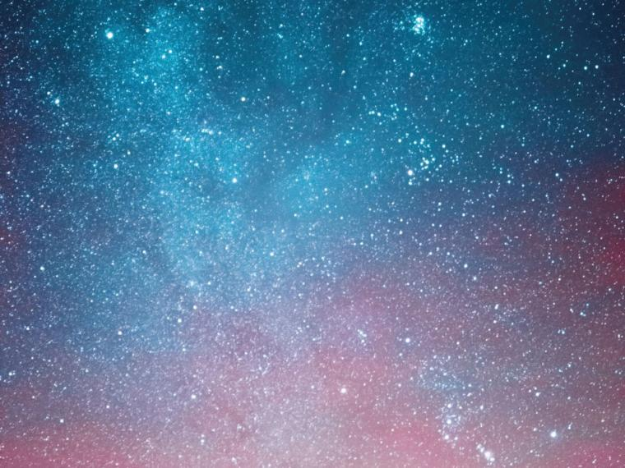
DESCUBRIENDO EL CIELO
Virginia González Almeida

Slide 2
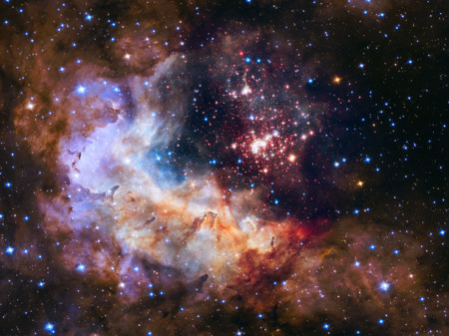
4º curso de educación primaria
18 alumnos

Slide 3
Objetivos
1.Identificar los conceptos previos que los estudiantes tienen sobre el cielo visible (relación con la astronomía).
2. Reconocer diferentes cuerpos celestes que hay en el espacio.(satélites,planetas, cometas, estrellas, galaxias…)
3. Reconocer nuestro sistema solar y sus diferentes elementos.
4.Manejar diferentes aplicaciones de astronomía.
5. Realizar una salida con observación astronómica
6. Diseñar un sistema solar con diversos materiales

Slide 4
Materiales
Cartulinas
Bolas de corcho
plastilina
pintura
tijeras

Slide 5
Desarrollo

Slide 6
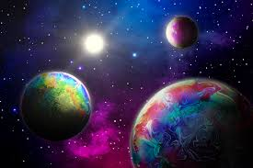
Realizamos una salida nocturna para observar diferentes objetos del cielo. Recopilamos material para el trabajo final
Repaso de los conocimientos previos sobre el espacio y sus diferentes componentes.
Exponemos los trabajos y lo observado en la observación astronómica.
1 sesión
2 sesión
3 sesión
4 sesión
5 sesión
Introducción de nuestro sistema solar. Investigamos sobre nuestros planetas.
Construimos una maqueta o hacemos un trabajo sobre los planetas

Slide 7
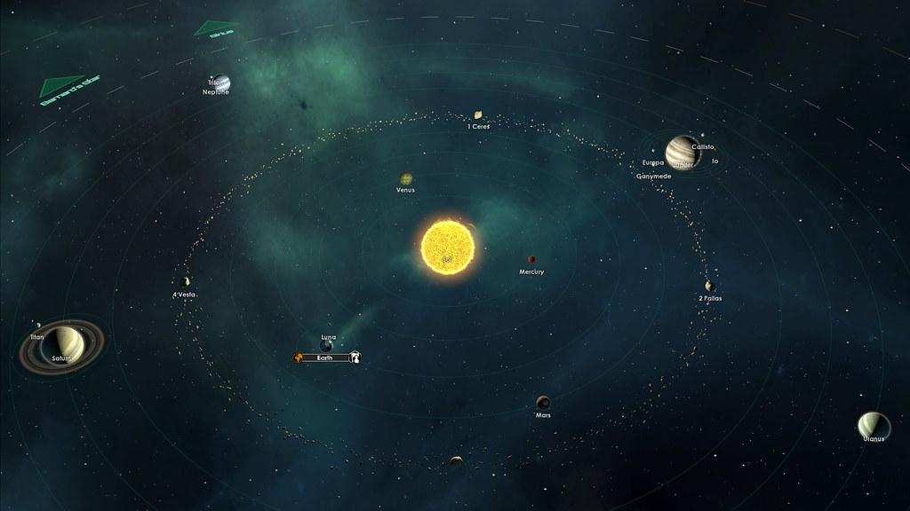
Depués de haber repasado los conocimientos previos sobre el espacio y sus diferentes cuerpos (satélites, estrellas, constelaciones, planetas…), nos centraremos en el sistema solar que es dónde vivimos. Estudiaremos los nombres de los planetas y su lugar en el cielo. Después investigaremos y recopilaremos información sobre ellos para incluirla en nuestros trabajos. Para ello, será útil utilizar apps como heavens-above,sky-map google, y la pa´gina stellarium.org, la cual nos permite introducir a los alumnos la situación de estrellas y constelaciones para la observación astronómica.
Ahora que ya tenemos toda la infromación,haremos la salida nocturna correspondiente para observar el espacio. El siguiente paso será recopilar los materiales necsarios para construir nuestras maquetas o nuestros trabajos.
Una vez terminados, en la última sesión procederemos a exponerlos en clase y hablar sobre la observación de dias previos. Se evaluará la creatividad de cada una para representar lo observado asi como los conocimientos aprendidos sobre el cielo y sus componentes.

Slide 8
Trabajos realizados

Slide 9
